Slide 1
Память огненных лет…
К 80-летию со дня окончания ВОВ
Выставка выполнена специалистом архива Аксайского района
Людмилой Косивцовой
2025 год

Slide 2
1941
22 июня
НАЧАЛО ВЕЛИКОЙ ОТЕЧЕСТВЕННОЙ ВОЙНЫ
1945
9 мая
ОКОНЧАНИЕ ВОЙНЫ
4 года сражений
1418 бессонных дней и ночей
более 27000000 погибших

Slide 3
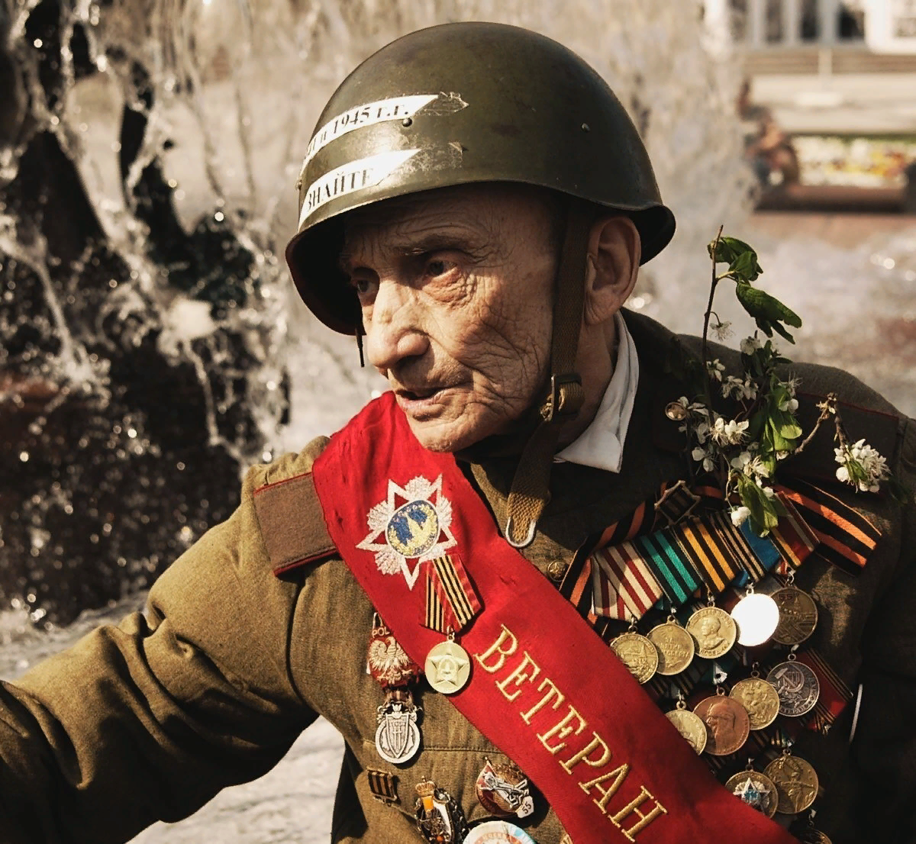
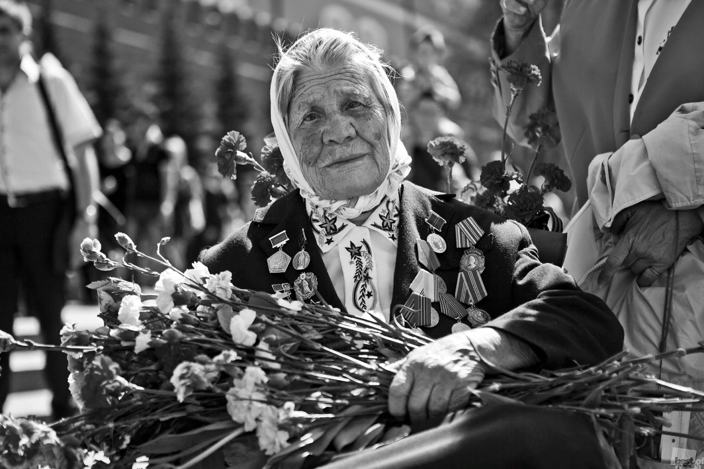
Мы обязаны знать цену нашей победы и помнить отважные подвиги наших предков…

Slide 4
День освобождения Аксая от немецко-фашистских захватчиков
В 1942 и начале 1943 г. под г. Сталинградом произошла одна из крупнейших битв в истории второй мировой войны. В ходе этой битвы немецкие войска потерпели поражение и понесли большие потери, многие попали в плен. Фронт был прорван и наши части ринулись в этот прорыв с целью захвата Ростова, так как он являлся крупным центром на юге нашей страны, куда сходились многие важные дороги.
Немцы, прекрасно осознавая стратегическую роль Ростова-на-Дону, оказывали Красной Армии ожесточённое сопротивление. Поэтому лишь к февралю 1943 г. наши части пробились к границам Аксайского района.
7 февраля на левобережье Дона были освобождены от фашистских оккупантов две станицы – Старочеркасская и Ольгинская. В это же день наши передовые отряды попытались атаковать и ст. Аксайскую. Попытка оказалась неудачной потому, что немцы укрепили свои позиции, взяли под прицел все направления, по которым наступали наши солдаты и были готовы долго удерживать оборону. К тому же высокий правый берег Дона являлся естественным природным препятствием для наступавших советских войск. Наши полки и дивизии, наступая от г. Сталинграда, провели большое количество боёв, потеряли много техники, солдат и командиров. Ударная мощь этих войск заметно снизилась. К тому же наступление велось в условиях зимы и это тоже влияло на ход боевых действий. С одной стороны было плюсом, что зимой замерзали реки, их проще было преодолевать.
С другой стороны мороз, снег и гололёд затрудняли движение и наступление. Также несладко приходилось солдатам в окопах и особенно раненым. Солдат, получивший ранение и упавший в снег долго не выдерживал на морозе. Потеря крови и ослабление организма приводили к тому, что раненые просто замерзали на снегу, если их не успевали быстро спасти санитары. К тому же наступать приходилось по совершенно ровной местности левого берега Дона, где не было ни деревьев, ни холмов, ни оврагов. То есть при обстреле нашим солдатам негде было спрятаться.
Немцы же находились в гораздо лучших условиях

Slide 5
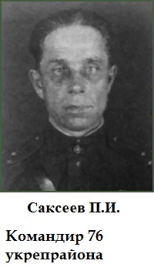
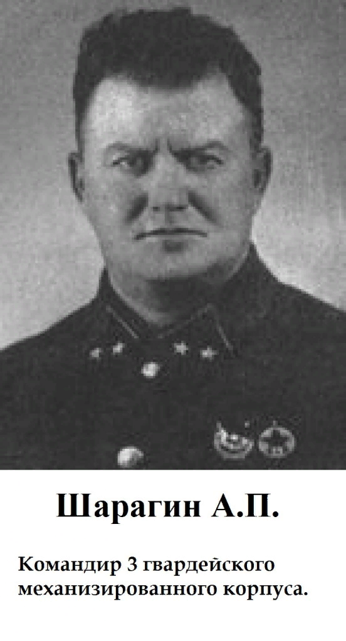
Находясь на высоком правом берегу Дона, они хорошо видели когда наши солдаты поднимались в атаку и с помощью миномётов и артиллерии сразу начинали обстреливать наступавших бойцов. Если же нашим солдатам удавалось пробиться ближе к немецким окопам, то в дело вступали немецкие пулемёты. Наземным немецким войскам помогала и их авиация. Немецкие бомбардировщики бомбили наших солдат и в окопах, бомбили и в тылу. Вот в таких сложных условиях шли бои под Аксаем. Бои шли каждый день с 7 и до 14 февраля. Каждый день наши бойцы поднимались в атаку и наступали на немецкие позиции. Несколько раз удавалось даже пробиться к окраине Аксая и захватить некоторое количество зданий, но немцы тут же присылали подкрепление с танками и выбивали наших солдат из захваченных домов. И приходилось отступать назад к своим окопам. И так продолжалось в течение целой недели.
Ситуация стала меняться только лишь с 13 февраля. В этот день дивизии 2 гв. Армии смогли освободить г. Новочеркасск. И после этого наши войска под Аксаем решили собрать все имеющиеся силы и начать генеральный штурм Аксая. В ночь с 13 на 14 февраля все имеющиеся подразделения пошли вперёд, начался ночной бой в ходе которого, немцы, наконец, были выбиты из Аксая, и к утру 14 февраля Аксай был полностью очищен от немецких оккупантов.

Slide 6
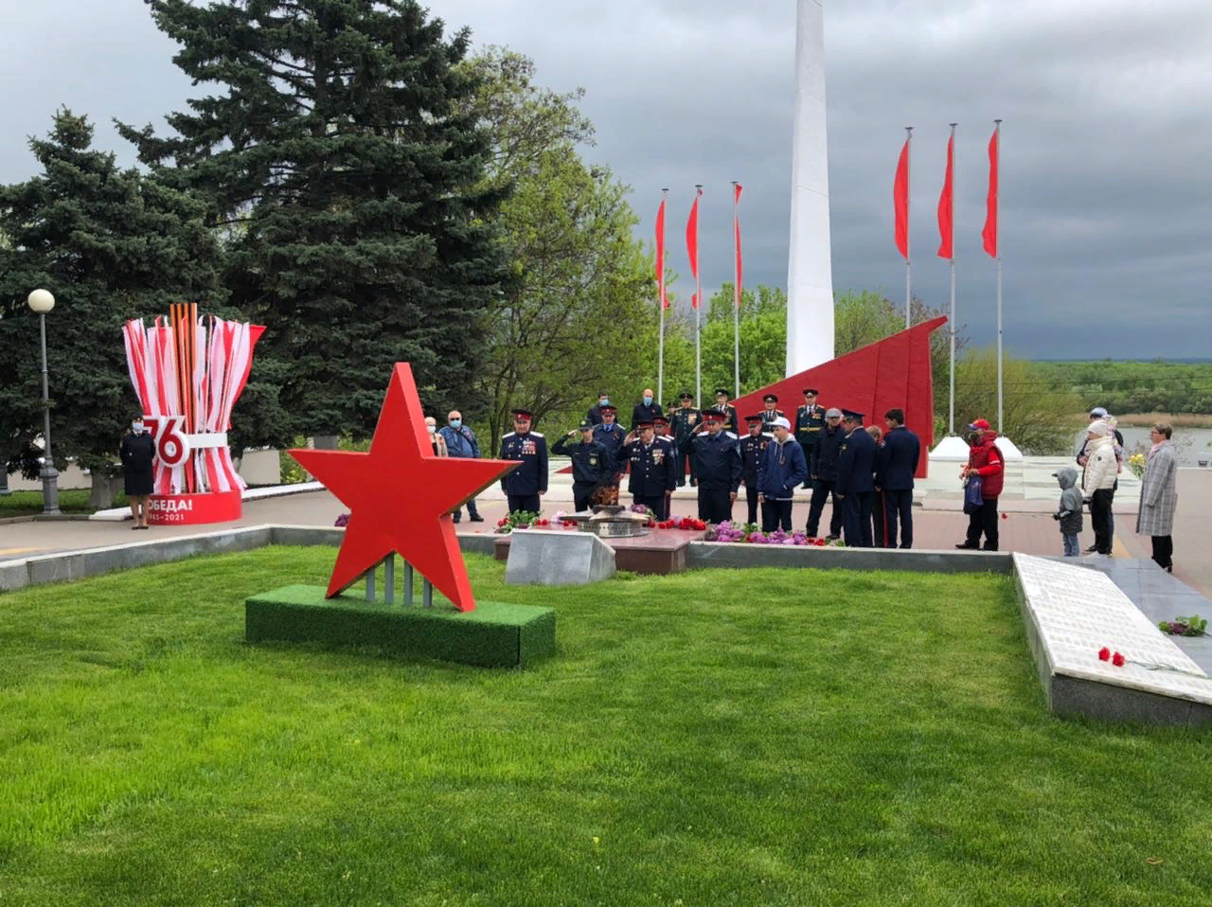
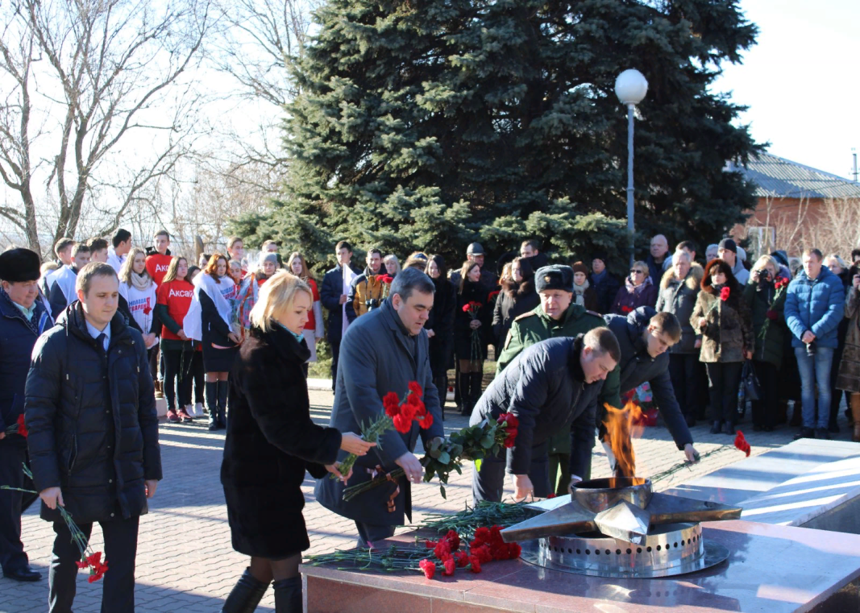
МЕМОРИАЛЬНЫЙ КОМПЛЕКС «ВЕЧНЫЙ ОГОНЬ» г. Аксай
Мемориальный комплекс на площади Героев в г. Аксае расположился на месте братских захоронений времен Великой Отечественной войны 1941-1945 годов. Первые захоронения военнослужащих появились осенью 1941 года после бомбежки железной дороги и переправы через реку Дон. Позже появились еще два захоронения с бойцами, погибшими в боях за Аксай в ноябре месяце во время первой оккупации и после освобождения станицы. Ещё два захоронения появились летом 1942 и в феврале 1943 годов. Первый памятник появился на месте нынешнего мемориала в 1947 году. Это был деревянный обелиск в виде пирамиды со звездой на вершине. 10 июля 1949 года в сквере на центральной площади Героев был открыт бронзовый бюст Николая Дмитриевича Гулаева-лётчика-истребителя, дважды Героя Советского Союза. Его имя носит МБОУ СОШ № 1 Аксайского района и военно-исторический комплекс городского музея. 9 мая 1975 года торжественно открыли Мемориальный комплекс. 14 февраля 1983 года состоялось торжественное открытие мраморных плит со списками не вернувшихся с войны аксайчан. Двенадцать Героев Советского Союза Много народа полегло на полях сражений в годы Великой Отечественной войны 1941-1945 годов. В их честь на Площади Героев в городе Аксае установлены памятные монументы. Вечный огонь функционирует на постоянной основе

Slide 7
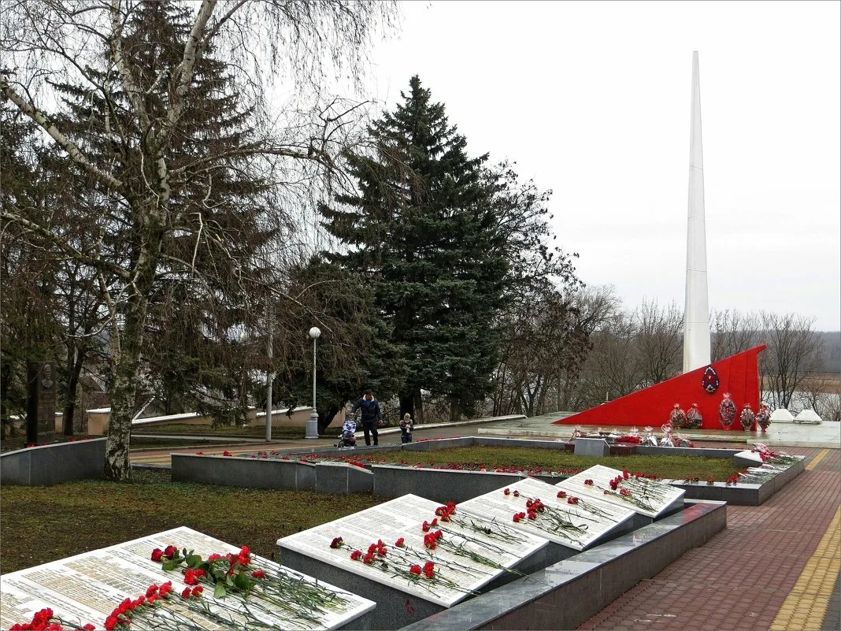

Slide 8
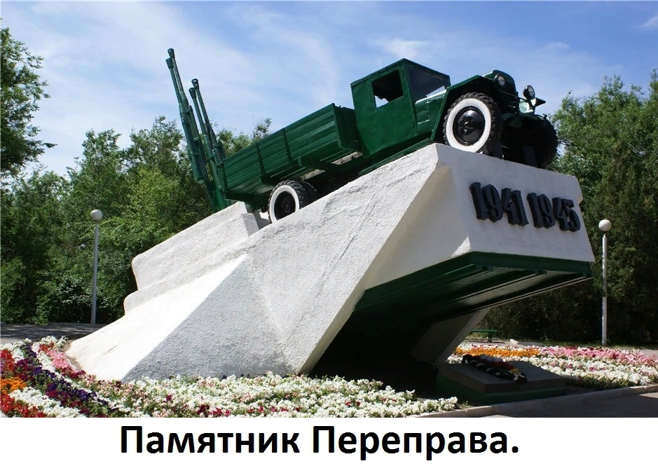
В народе получил неофициальное название «Зенитка». Памятник был посвящён бойцам, погибшим на Аксайской переправе. Наиболее ожесточённые бои за эту переправу проходили здесь в июле 1942 г. К тому моменту возле Аксая действовал железнодорожный мост, плашкоутный и небольшой наплавной мост через реку Аксай. И к тому же имелся ещё и паром. Воздушное прикрытие мостов осуществляли две батареи 7 и 8 из 485 ЗАП ПВО. Они довольно долго отбивали многочисленные вражеские налёты. Обслуживали мосты различные ремонтно – эвакуационные бригады. Они до последнего выполняли свой долг. Зенитчики ушли лишь 22 июля, когда была разбита последняя пушка. И после этого переправа была окончательно разбита. Многие бойцы, защищавшие и обслуживавшие переправу, погибли или были ранены. Тяжело был ранен и командир 7 батареи Яловкин Б.Д. Он переживёт войну и впоследствии станет почётным гражданином г. Аксая. Здесь же воевал и знаменитый советский актёр Этуш В.А. В 1985 г. он приезжал в Аксай на торжественное открытие памятника «Переправа». В Аксайском музее хранится его фотография у этого памятника. На этом фото Владимир Абрамович также оставил свои дарственные надписи.

Slide 9
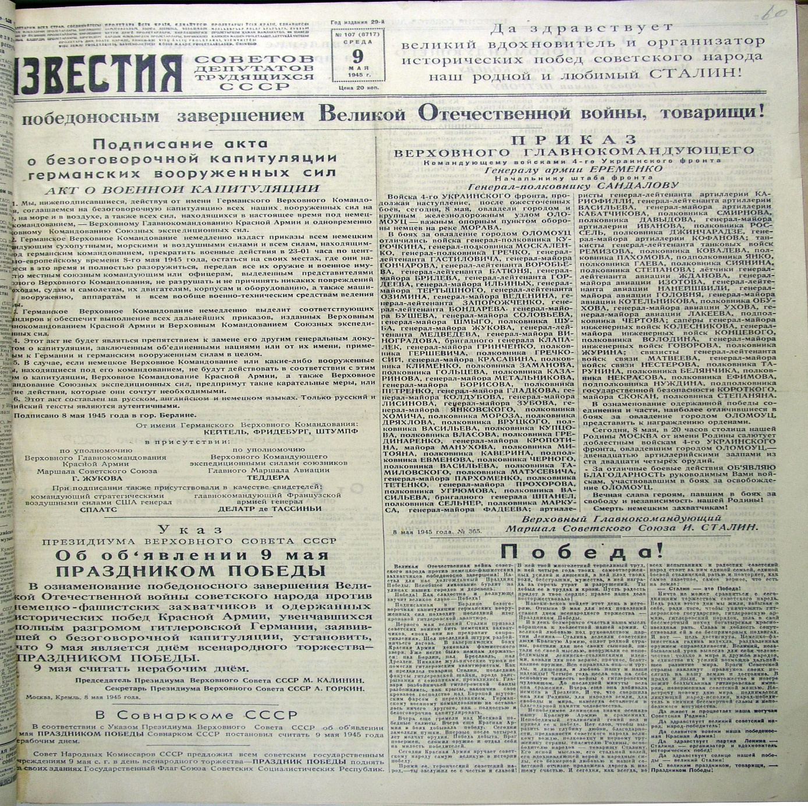

Slide 10
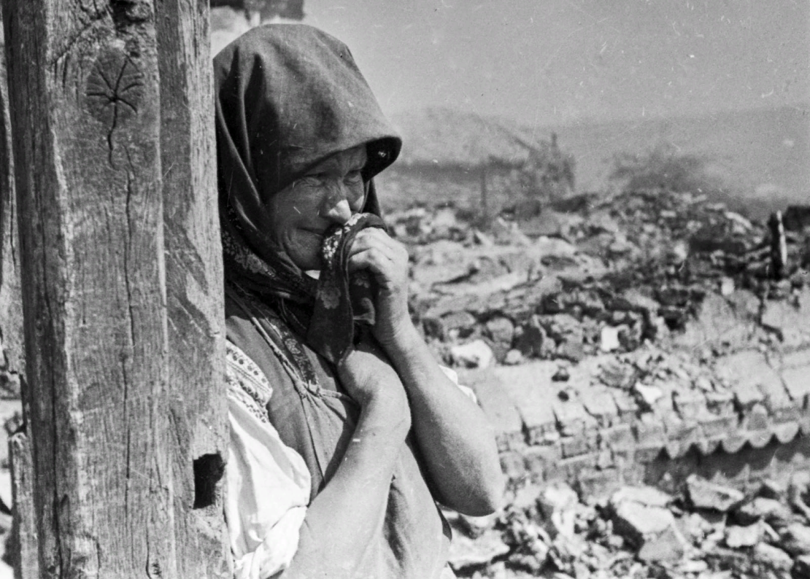
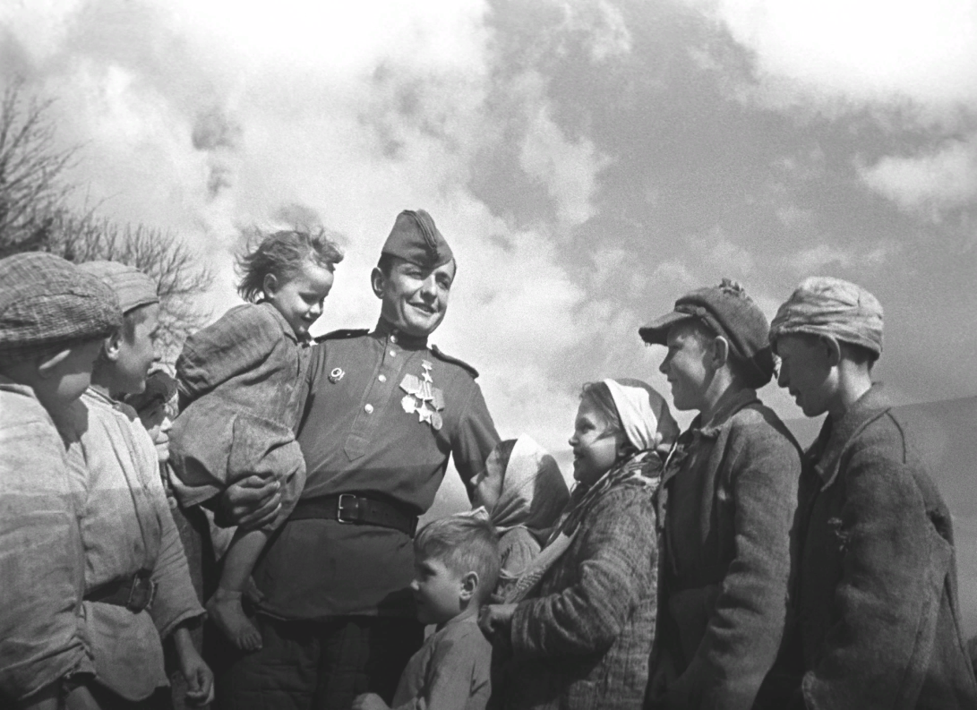
Все дальше в историю уходят события Великой Отечественной войны. После нее выросли новые поколения, которых не коснулись ужасы тех лет. Люди старшего поколения совершили беспримерный подвиг в тяжелых, кровопролитных боях отстояли свободу и независимость своей Родины, внесли решающий вклад в дело освобождения и спасения народов многих стран от фашистского порабощения, обеспечили мир за долгие годы.
80 лет назад завершилась победой нашего народа страшная война, унесшая миллионы жизней. Для горькой памяти нет сроков. Меняется многое: государства, границы, люди, оценки прошлому. Не меняется память, все еще живы в воспоминаниях фронтовиков их боевые товарищи, павшие смертью храбрых на фронтах Великой Отечественной войны. Еще хранят седые вдовы старые фотографии и письма, бережно переписывают в памяти недолгие счастливые дни и плачут, узнавая во взрослых внуках черты давно погибших молодых мужей.
Живя днем сегодняшним, мы не должны забывать, что есть прошлое, помнить в нем не только трагическое, но и героическое. Память не может быть жестокой, она должна быть заботой о будущем, чтобы, извлекая уроки, не повторить ошибок.

Slide 11
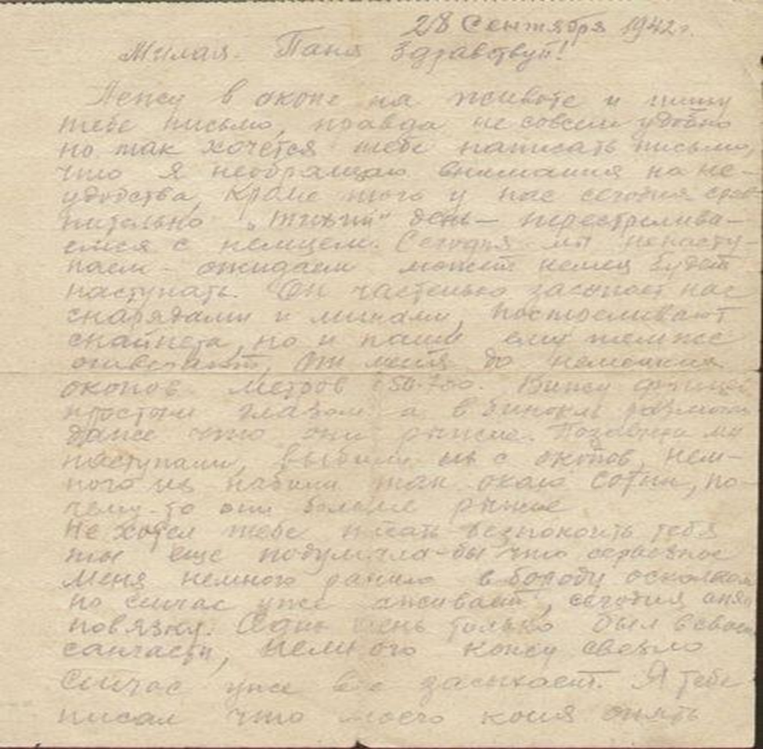
Фронтовые письма аксайчан со времен ВОВ

Slide 12
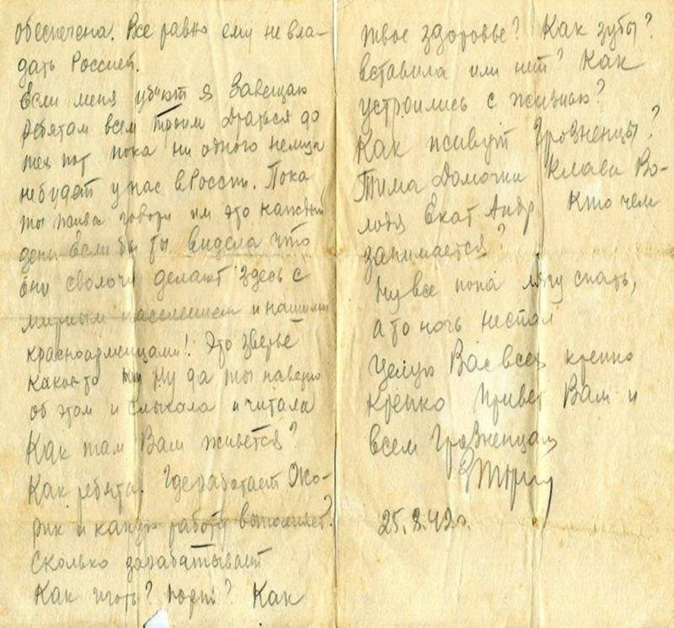

Slide 13
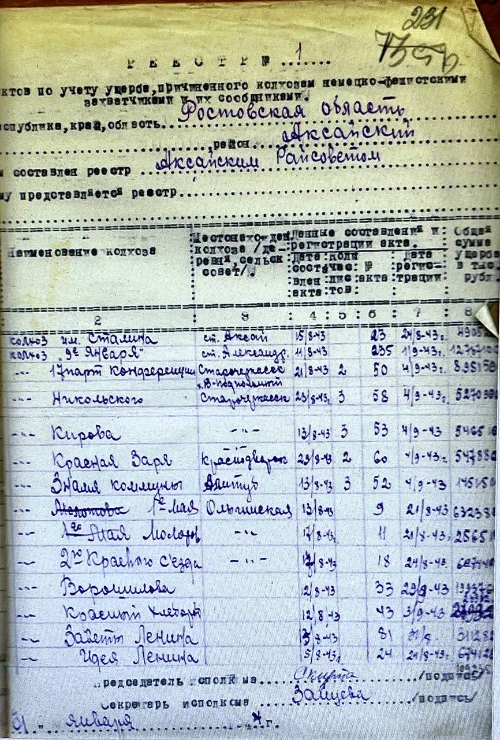
По материалам из фондов Архива Аксайского района

Slide 14
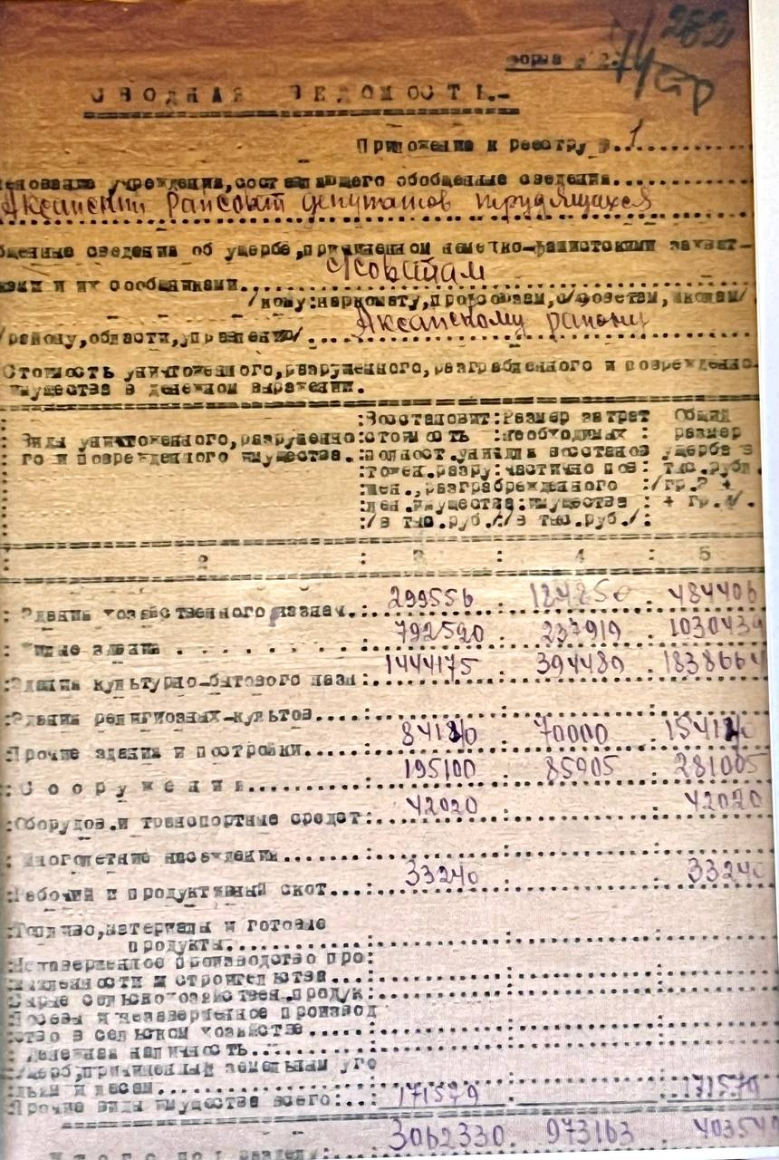

Slide 15
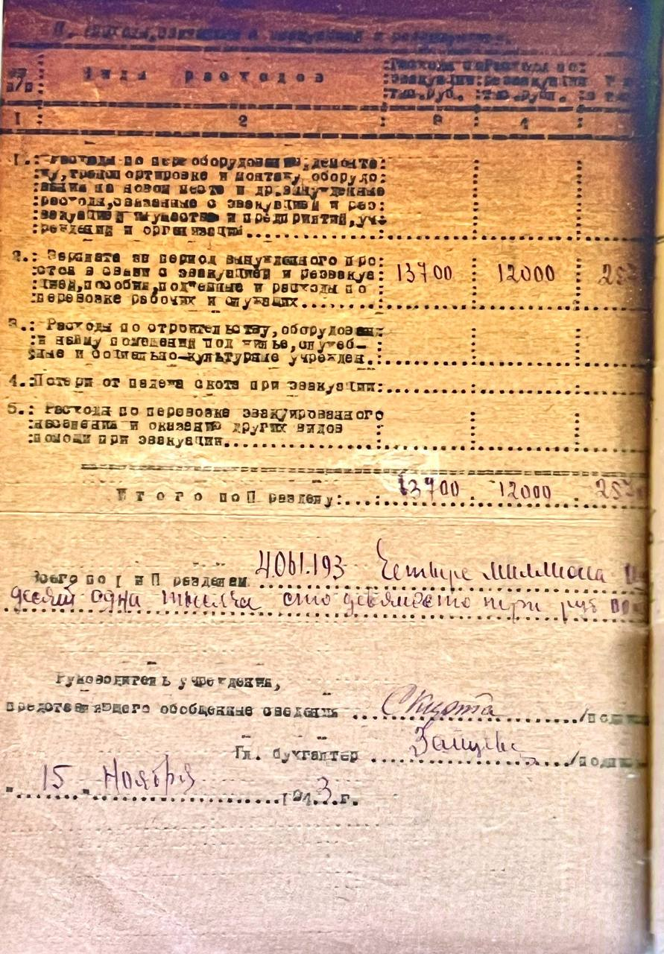

Slide 16
